Slide 1





28 November 2021
Guru Bikin Game
Untuk
Pendidikan Era 5.0

Slide 2
Fransiska Oetami
Social entrepreneur
CEO/Co-founder Clevio
Pendidikan Teknologi

Slide 3
Adaptability
Problem solving
Creativity
Learning Skills
Critical Thinking
Digital
Literacy
Pendidikan
5.0
Communication
Positive Character
Collaboration

Slide 4
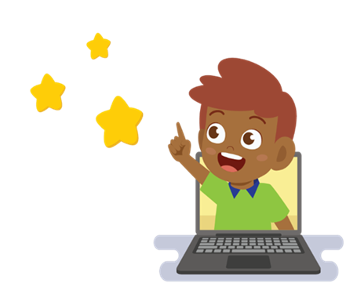
Interactive Learning
Pembelajaran Interaktif
  Partisipasi fisik, mental, intelektual
  Attention, perception, selection, organization and integration of information
  Terlibat aktif dalam kegiatan
  Motivasi intrinsik

Slide 5
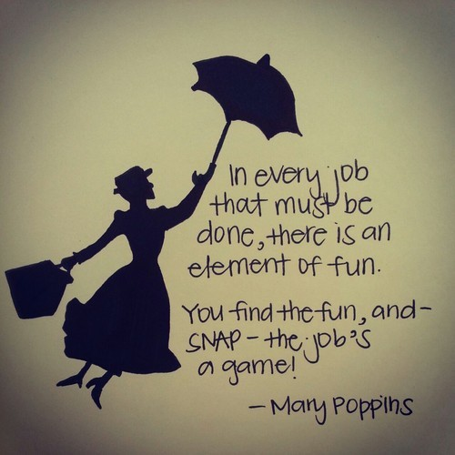
Gamification
Memasukkan mekanika, unsur-unsur serta elemen game ke dalam pembelajaran, sehingga seluruh proses belajar menjadi sebuah game atau permainan.

Slide 6
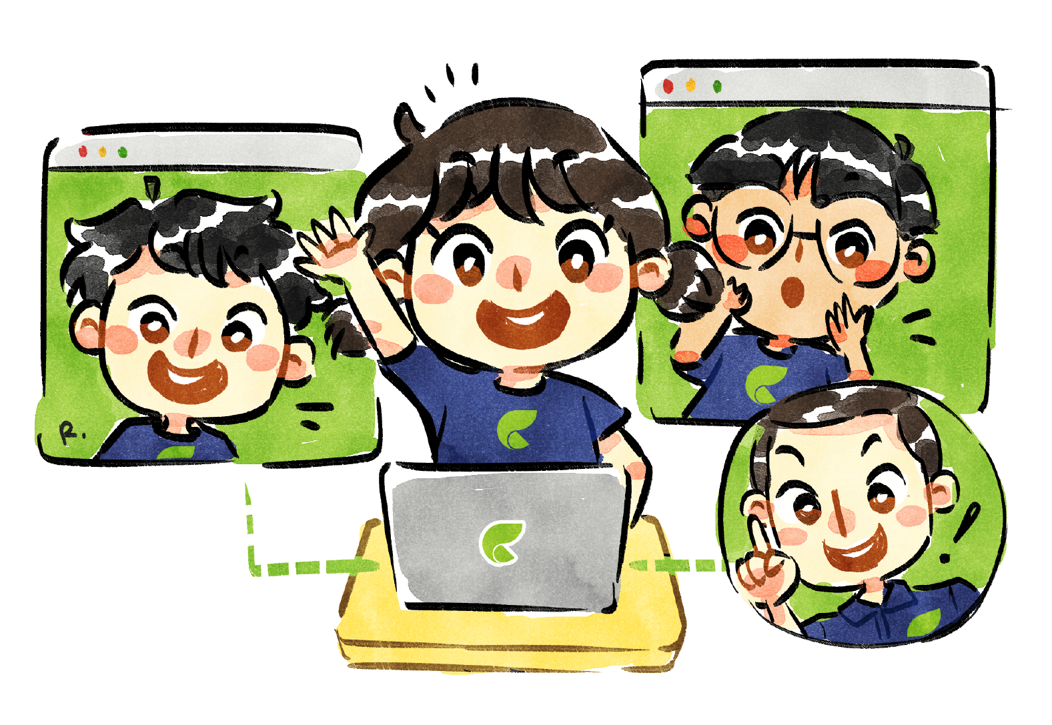
Emotional
Management
Problem solving
Learning Skills
FUN
GRIT
Active Participation
Critical Thinking
Attention
Digital
Literacy
Engaging Student through PLAY

Slide 7






MAIN GAME DI KELAS!
Yuk main di sini!

Slide 8
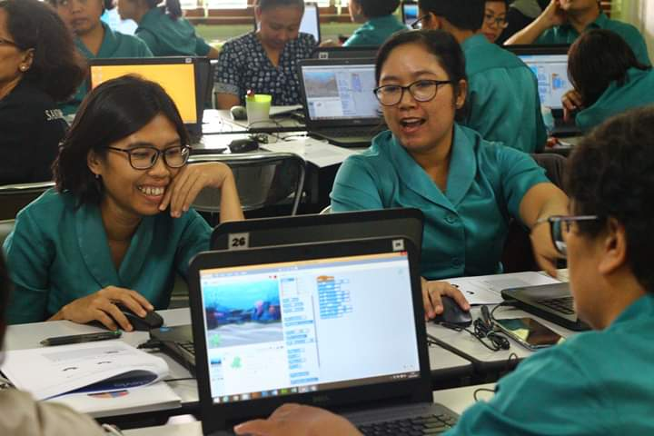

MAIN GAME DI KELAS!
Guru bikin game sendiri yuk!

Slide 9

Bikin Game pakai apa?
Block Programming
Object Oriented
Logika
Visual
GRATIS

Slide 10
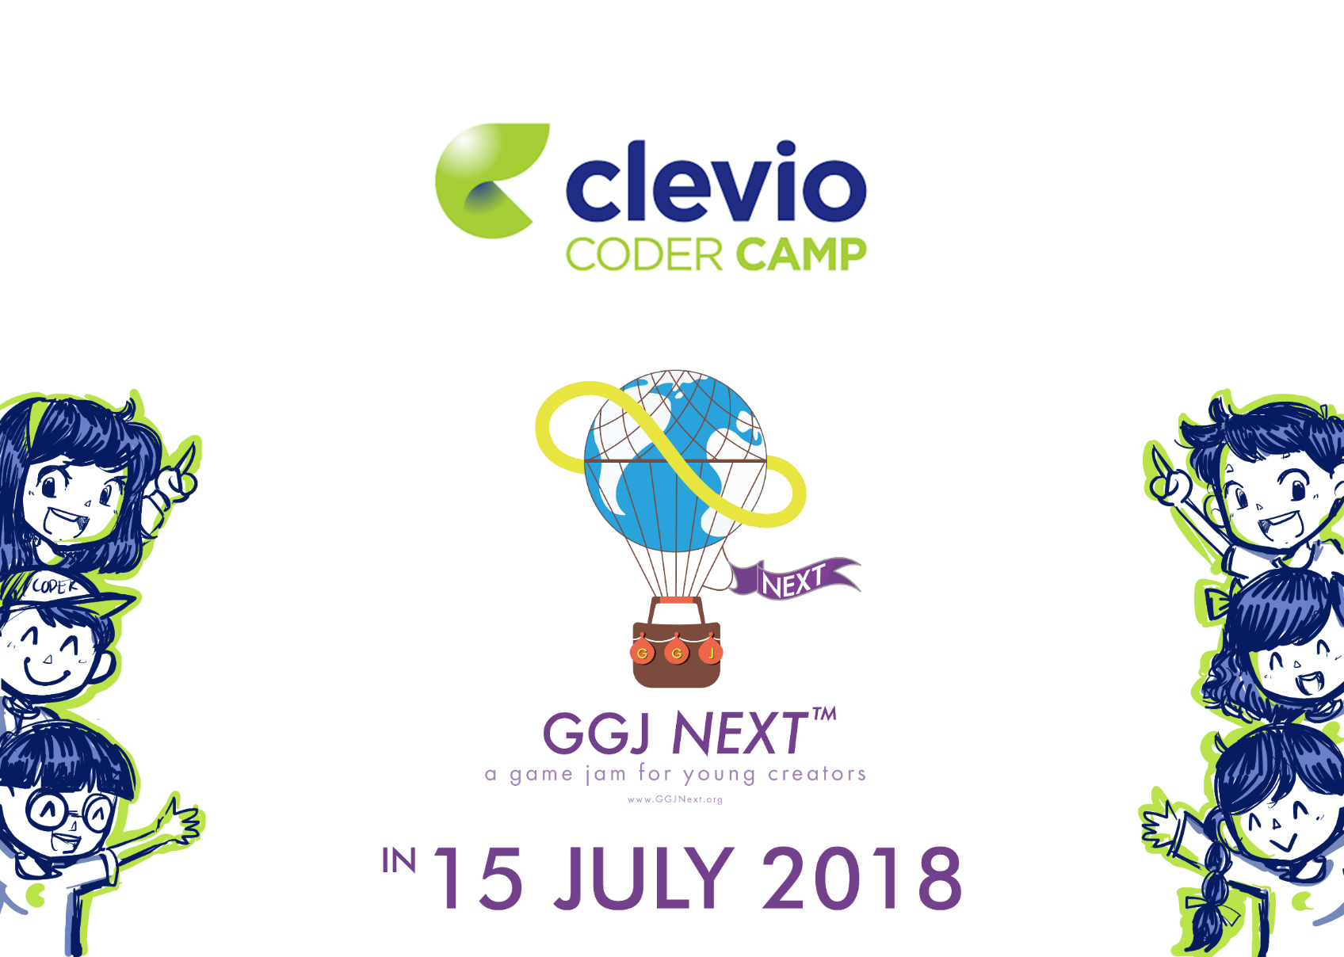
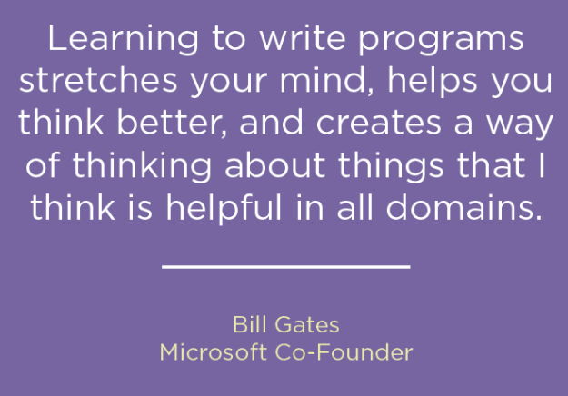
Apa manfaat belajar bikin game?
LOGIKA
CRITICAL
THINKING
PROBLEM
SOLVING
POSITIVE EMOTION
CREATIVITY & IMAGINATION

Slide 11
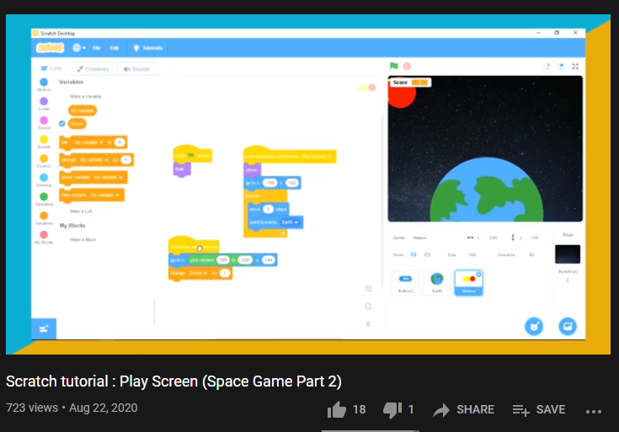

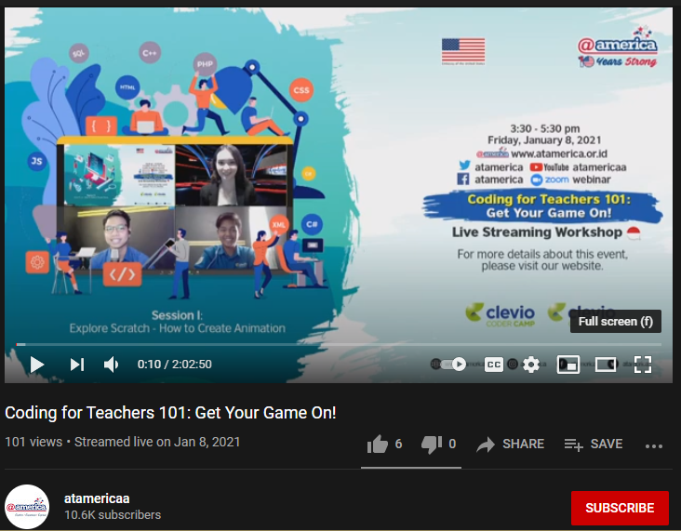
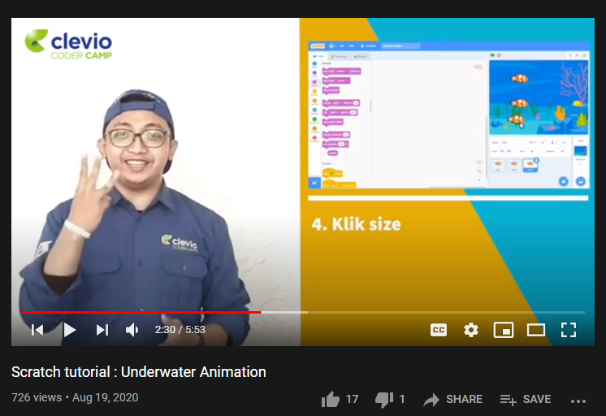
BANYAK
TUTORIALNYA!
Clevio Camp

Slide 12
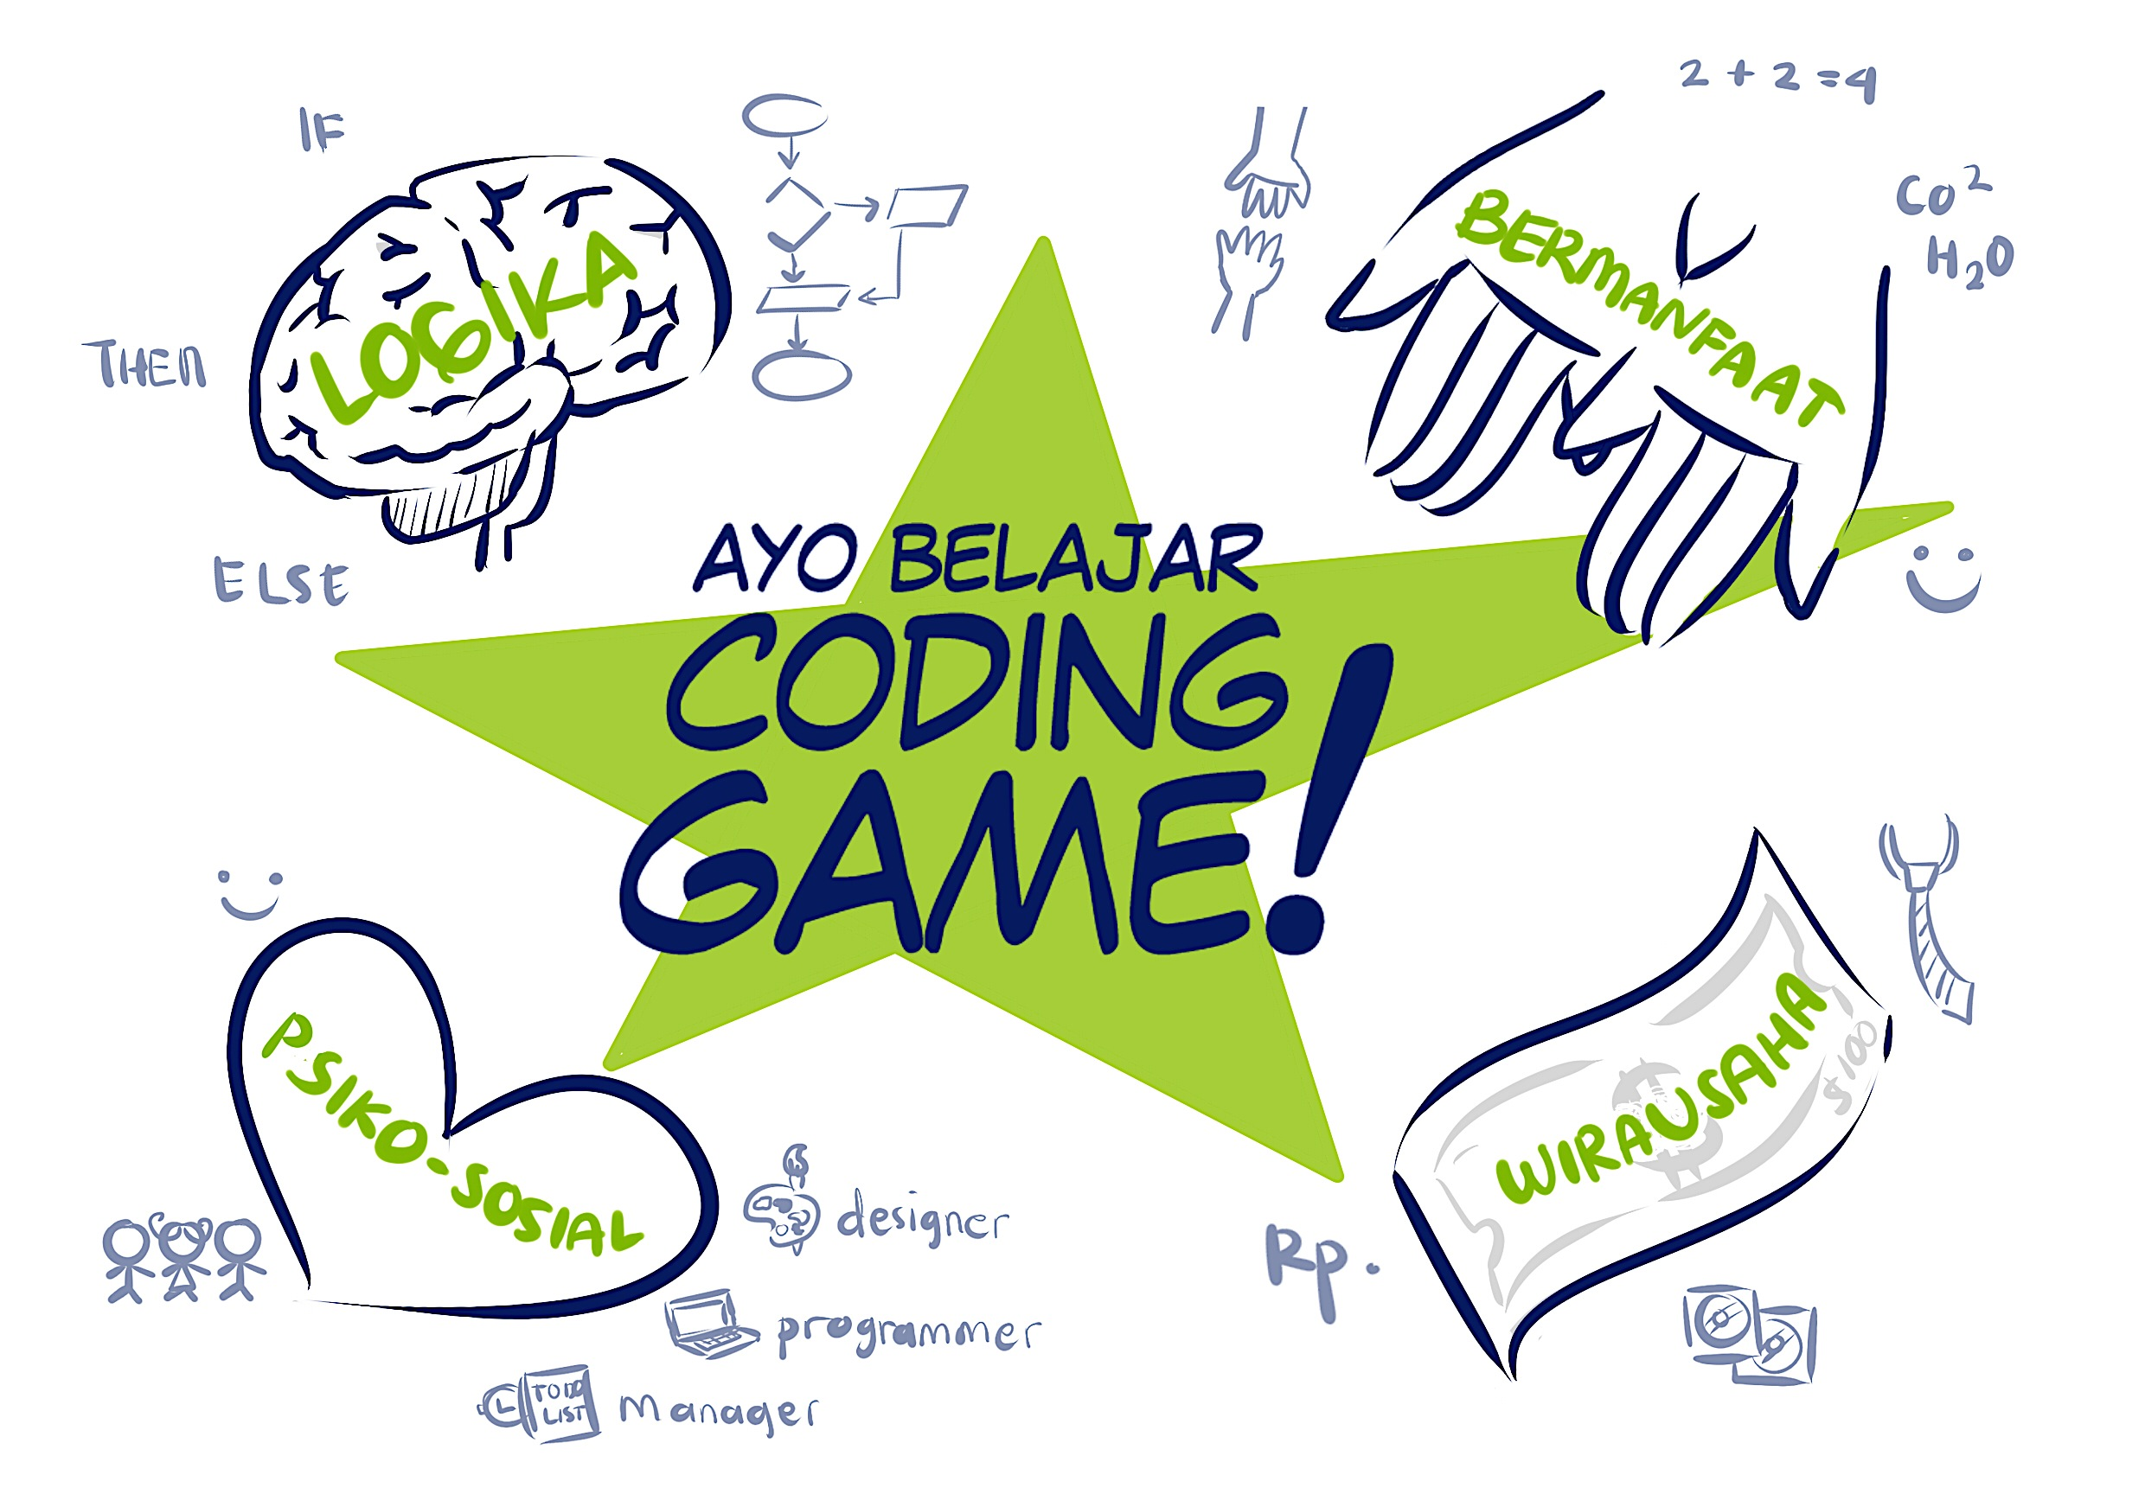
Clevio Coder Camp
Sekolah programming untuk anak-anak hingga dewasa, dengan pola belajar holistik yang berfokus pada pengembangan cara berpikir, pembelajar mandiri, serta pengembangan karakter, keterampilan abad ke-21, kewirausahaan, dengan metode Project-Based Learning.
Penerima penghargaan internasional dari Lego Foundation dan Ashoka Changemakers sebagai Pionir di dunia pendidikan masa depan.

Slide 13
TERIMA KASIH

